Slide 1
Der 15. Kinder- und Jugendbericht
Ivo Züchner
Input beim Fachtag zum 15.Kinder- und Jugendbericht am 11.9.17 in Friedberg

Slide 2
Aufbau des Inputs
Berichtsauftrag und Aufbau des Berichts
Was ist Jugend?
Lebensbedingungen und Lebensgestaltung im Jugendalter
Institutionenelle Rahmungen der Jugend: Schule, Jugendarbeit
Abschließende Thesen

Slide 3
1. Berichtsauftrag und Aufbau des Berichts

Slide 4
Berichtsauftrag
„Zwischen Freiräumen, Familie, Ganztagsschule und virtuellen Welten – Persönlichkeitsentwicklung und Bildungsanspruch im Jugendalter“

Slide 5
Die Sachverständigenkommission
Prof. Dr. Karin Bock (stellv. Vorsitzende), Technische Universität Dresden
Stephan Groschwitz, Deutscher Bundesjugendring
Prof. Dr. Cathleen Grunert, Fernuniversität Hagen
Prof. Dr. Stephan Maykus, Hochschule Osnabrück
Prof. Dr. Nicolle Pfaff, Universität Duisburg-Essen
Ludger Pieper, Senatsverwaltung für Bildung, Wissenschaft und Forschung, Berlin
Prof. Dr. Thomas Rauschenbach (Vorsitzender), DJI, München
Prof. Klaus Schäfer (stellv. Vorsitzender), MFKJKS, Nordrhein-Westfalen
Prof. Dr. Wolfgang Schröer, Universität Hildesheim
Prof. Dr. Angela Tillmann, Technische Hochschule Köln
Prof. Dr. Gunda Voigts, HAW Hamburg
Prof. Dr. Ivo Züchner, Philipps-Universität Marburg
Zeitraum: November 2014 - Juli 2016
Keine eigene Forschung, Aufarbeitung und Diskussion vorh. Informationen
„Spagat“ zwischen wissenschaftlicher Analyse und Politikberatung

Slide 6
Berichtsauftrag
Unterauftrag: Jugendliche am Jugendbericht beteiligen
Ergänzender Auftrag der Bundesregierung, dass als „innovatives Element in der Jugendberichterstattung (…) die Sicht junger Menschen – als Expertinnen und Experten in eigener Sache – als ein wesentlicher Bezugspunkt“ Eingang in den Bericht findet.
Gespräche bzw. Workshops von Sachverständigen mit jungen Menschen (in Jugendzentren, in der Heimerziehung, in Schulen) in Nordrhein-Westfalen, Hessen, Niedersachsen sowie in Sachsen-Anhalt
Von Sachverständigen begleite Gespräche einer Jugendredaktion in neun Jugendeinrichtungen und Produktion eine Radiosendung für das Bürgerradio Köln zum Thema „Alles Medien, oder was?!“
Auswertung ausgewählter aktueller und abgeschlossener Beteiligungsprojekte mit jungen Menschen entlang der im Berichtsauftrag skizzierten Fragestellungen
„Porträts“: Einzelne Jugendliche wurden direkt angesprochen und gebeten, ihre Tagesabläufe und Alltagserlebnisse im Rahmen von Wochenplänen zu dokumentieren (Zeiten, Gefühle, Einstellungen, Enttäuschungen u. a.).

Slide 7
Berichtsauftrag
Unterauftrag: Jugendliche am Jugendbericht beteiligen
Ergänzender Auftrag der Bundesregierung, dass als „innovatives Element in der Jugendberichterstattung (…) die Sicht junger Menschen – als Expertinnen und Experten in eigener Sache – als ein wesentlicher Bezugspunkt“ Eingang in den Bericht findet.
Gespräche bzw. Workshops von Sachverständigen mit jungen Menschen (in Jugendzentren, in der Heimerziehung, in Schulen) in Nordrhein-Westfalen, Hessen, Niedersachsen sowie in Sachsen-Anhalt
Von Sachverständigen begleite Gespräche einer Jugendredaktion in neun Jugendeinrichtungen und Produktion eine Radiosendung für das Bürgerradio Köln zum Thema „Alles Medien, oder was?!“
Auswertung ausgewählter aktueller und abgeschlossener Beteiligungsprojekte mit jungen Menschen entlang der im Berichtsauftrag skizzierten Fragestellungen
„Porträts“: Einzelne Jugendliche wurden direkt angesprochen und gebeten, ihre Tagesabläufe und Alltagserlebnisse im Rahmen von Wochenplänen zu dokumentieren (Zeiten, Gefühle, Einstellungen, Enttäuschungen u. a.).

Slide 8
Berichtsauftrag
Zusätzliche Herausforderungen im Laufe der Berichtserstellung
Diskussion um SGB VIII Reform- und „große“ oder „kleine“ Lösung
Höhepunkte der „Flüchtlingskrise“

Slide 9
Die Kapitel des 15. KJB
Wie wird Jugend konstruiert? („Was ist Jugend“?)
Lebenslagen Jugendlicher und junger Erwachsener – eine empirische Bestandsaufnahme
Alltagsleben, Ausdrucksformen und Handlungsräume Jugendlicher
Das digital-vernetzte Leben Jugendlicher
Auf dem Weg zur Ganztagsschule als Regelangebot – Zwischenbilanz aus einer jugendorientierten Sicht
Kinder- und Jugendarbeit im gesellschaftlichen Wandel
Soziale Dienste für Jugendliche und junge Erwachsene im institutionellen Gefüge des Aufwachsens
Jugend ermöglichen – Plädoyer für eine neue Jugendorientierung

Slide 10
2. Was ist Jugend? Was macht Jugend aus?
Drei Kernherausforderungen des Jugendalters
Gesellschaftliche Aufgabe: Jugend ermöglichen!

Slide 11
Begriffliche Vergewisserung: Was ist „Jugend“? Wie wird „Jugend“ konstruiert?
Bilder von Jugend
Die Jugend der Politik
Die Jugend der Schulen
Die Jugend der Kinder- und Jugendarbeit
Die Jugend der sozialen Dienste
Die Jugend der Medien
Die Jugend der Ökonomie
Die Jugend der Jugendforschung
Die Jugend der Jugendberichte
Fazit:
Sehr unterschiedliche Bilder von Jugend
Jugend heute nicht mehr als „Schonraum“ zu verstehen, Transitionsphase mit gesellschaftlichen Erwartungen und individueller Verantwortung

Slide 12
2. Was ist Jugend?
Gesellschaftlich-funktionale
Zuschreibungen an das Jugendalter
Kernherausforderungen
des Jugendalters
Agieren Jugendlicher
Lernen
entscheiden, verorten, ausbalancieren, experimentieren, ….
Soziale und berufliche
Handlungsfähigkeit
Verantwortungsübernahme
Individuation und soziale
Zugehörigkeit
Qualifizierung
Verselbstständigung
Selbstpositionierung
Notes:
Qualifizierung
„Die Kernherausforderung Qualifizierung verweist darauf, dass Jugend als Lebensalter gesehen wird, in dem die nachfolgende Generation in erster Linie die beruflichen und sozialen Handlungsfähigkeiten erwirbt, um sich selbst und die Gesellschaft reproduzieren zu können.
Entsprechende Qualifizierungsprozesse finden in formalen Bildungsinstitutionen, aber auch in der non-formalen und informellen Bildung statt – von der Familie, über die Schule, den Freundschaftsbeziehung, der Fahrschule, der Berufsausbildung und den Medien – mal stärker fremd- , mal stärker selbstgesteuert.

Slide 13
2. Was ist Jugend?
Qualifizierung
„Die Kernherausforderung Qualifizierung verweist darauf, dass Jugend als Lebensalter gesehen wird, in dem die nachfolgende Generation in erster Linie die beruflichen und sozialen Handlungsfähigkeiten erwirbt, um sich selbst und die Gesellschaft reproduzieren zu können.
Entsprechende Qualifizierungsprozesse finden in formalen Bildungsinstitutionen, aber auch in der non-formalen und informellen Bildung statt – von der Familie, über die Schule, den Freundschaftsbeziehung, der Fahrschule, der Berufsausbildung und den Medien – mal stärker fremd- , mal stärker selbstgesteuert.

Slide 14
2. Was ist Jugend?
Verselbstständigung
Zentral in diesem Punkt die Frage, wie der Übergang ins Erwachsenenalter strukturiert ist und wie das persönliche Leben „unabhängig“ gestaltet werden kann.
Jugendalter nicht begreifen als ein linearer Verselbstständigungsprozess aus den familialen Beziehungen ins Erwachsenenalter, sondern als ein Konglomerat von Übergangskonstellationen und Relevanzsetzungen mit vielen Gleich- und Ungleichzeitigkeiten, in denen unterschiedliche Sphären des persönlichen Lebens miteinander verknüpft sind.
„Der Auszug aus dem Elternhaus, die Gründung eines eigenen Haushalts oder die eigene Elternschaft – als eher traditionale Aspekte der Verselbstständigung – geben dabei heute nur graduell Auskunft über den Übergang ins Erwachsenenalter.“

Slide 15
2. Was ist Jugend?
Selbstpositionierung
gemeint als die Vermittlung von „Individuation“ und sozialen Zugehörigkeiten
Jugendalter als zentrales Feld der Selbstpositionierung in persönlichen, politischen und sozialen Beziehungen. Jugendliche sind in ihrem persönlichen und politischen Leben gefordert, sich selbst neu in ein Verhältnis zu anderen und Gruppen sowie allgemeinen Positionen zu setzen.
Ausgehend von spezifischen biografische Anfangskonstellationen z. B. in Bezug auf die sexuelle Orientierung, persönliche Beziehungen, politische Teilhabe etc., sind die eigenen Positionierungen im persönlichen Leben mit sozialen Zuordnungen und Einsichten in (gesellschaftliche/soziale) Notwendigkeiten auszubalancieren.
Jugendkulturelle Ausdrucksformen werden dabei ebenso als eigenständige Selbstpositionierungen gesehen wie Zusammenhänge des Ehrenamts oder der politischen Teilhabe.
Notes:
Keupp u. a. (2002) sprechen von „ Integritätsbalance“ zwischen Individuation und den Optionen sozialer Zugehörigkeit.

Slide 16
2. Was ist Jugend?
Verschwinden der „Jugend“ (?)
Jeweils am 31.12. | Bevölkerung insg. | Bevölk. 15 bis unter 25 Jahre | Anteil 15-25 Jahre an Bevölkerung
Westdeutschland
1957 | 51.836 | 8.475 | 16%
1977 | 61.353 | 9.161 | 15%
1997 | 66.688 | 7.106 | 11%
Ostdeutschland
1957 | 17.411 | 2.773 | 16%
1977 | 16.758 | 2.700 | 16%
1997 | 15.369 | 1.919 | 12%
Deutschland
1997 | 82.057 | 9.026 | 11%
2014 | 81.198 | 8.648 | 11%
2020 P | 81.686 | 8.078 | 10%
2025 P | 81.821 | 7.659 | 9%
2030 P | 81.698 | 7.630 | 9%
Quelle: Daten und Prognose des Statistischen Bundesamts 2014

Slide 17
Entwicklung der Verteilung auf Schulformen 1955-2013 (in %, vor 1995 nur Bundesgebiet West)
2. Was macht Jugend aus?
Trend zur Höherqualifizierung im Bildungswesen
Quelle: Nationaler Bildungsbericht 2014

Slide 18
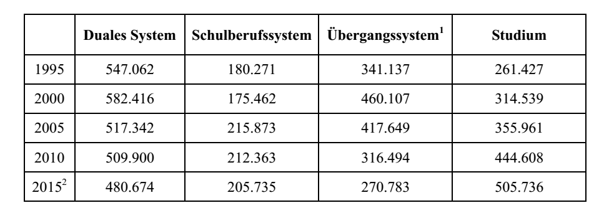
Neuzugänge zu den Sektoren vollqualifizierender beruflicher Bildung und zum Studium (1995-2015, absolut)
2. Was macht Jugend aus?
Trend zur Höherqualifizierung im Bildungswesen
2: vorläufiges Ergebnis
Quelle: Nationaler Bildungsbericht 2008, 2016

Slide 19
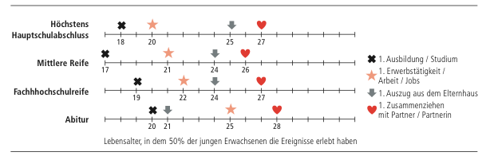
2. Was macht Jugend aus?
Ungleiche „Jugenden“
Alter beim ersten Erreichen verschiedener Lebensereignisse junger Menschen
nach Schulabschluss (Deutschland 2014, jeweils 50% mit entsprechendem Ereignis)
Quelle DJI-Survey AIDA 2014, nach Berngruber 2015; Daten gewichtet,

Slide 20
3. Lebenslagen und Lebensgestaltung Jugendlicher
Qualifizierung und Bildungschancen
Sozioökonomische Lebenslagen Junger Menschen
Beteiligung
Digitalisierung

Slide 21
Kapitel 2-4: Lebenslagen und Lebensgestaltung Jugendlicher und junger Erwachsener – empirische Bestandsaufnahme
3. Lebenslagen und Lebensgestaltung Jugendlicher
Beschreibung von (heterogenen) Lebenslagen und Aktivitäten (auch digitalen Aktivitäten), unterschiedlichen Lebenschancen (Bildungsstand, Region, Geschlecht, Migration)
Entlang der drei Kernherausforderungen

Slide 22
3.1 Qualifizierung und Bildungschancen
Qualifizierung als zentrales Thema im Jugendalter
Zentrale Befunde zur Qualifizierung im Jugendalter:
Formale Qualifizierung bis deutlich ins dritte Lebensjahrzehnt
Fortgesetzter Trend zu höheren Bildungsabschlüssen
Hohe Bildungsteilhabe im non-formalen Sektor gerade im jungen Erwachsenenalter
Regional unterschiedliche Bildungs(teilhabe)chancen in formaler und non-formaler Bildung
Schichtspezifische Bildungsteilhabe in formaler und non-formaler

Slide 23
3.1 Qualifizierung und Bildungschancen
Abb. 1: Anteil der jungen Menschen, die Institutionen formaler Bildung besuchen
Quelle: Integrierte Ausbildungsberichterstattung 2013

Slide 24
3.1 Qualifizierung und Bildungschancen
Befund 1: Formale Qualifikationsphase bis weit in das dritte Lebensjahrzehnt
AbsolventInnen der dualen Ausbildung nach Alter (Deutschland)
 | 2014
Absolut | 424.029
Bis 19 Jahre | 10,4%
20-21 Jahre | 34,2%
22-23 Jahre | 29,4%
24-26 Jahre | 18,2%
27 Jahre und älter | 7,8%
Anteil über 22 Jahre und älter | 55,4%
Mittleres Alter beim Hochschulabschluss im Prüfungsjahr 2014 alle Hochschulen (Deutschland, Median in Jahren)
 | Erststudium | Weiteres Studium
Bachelor | 23,8 Jahre | 28,4 Jahre
Lehramt (inkl. LA BA) | 24,7 Jahre | 25,5 Jahre
Master |  | 25,9 Jahre
Quelle: Bundesinstitut für Berufsbildung
(BIBB) 2016, S. 153
Quelle Statistisches Bundesamt 2015, S. 172/174

Slide 25
3.1 Qualifizierung und Bildungschancen
Befund 2: Fortsetzung Trend zur Höherqualifizierung (in Schule und Hochschule)
Schulabgänger/innen nach dem höchstem allgemeinbildenden Schulabschluss (Deutschland)
Abschlussart | 2006 | 2010 | 2014
Ohne Hauptschulabschluss | 8,0% | 6,5% | 5,8%
Hauptschulabschluss | 22,7% | 21,4% | 17,6%
Hauptschulabschluss inkl. berufl. Schulen | 26,5% | 25,2% | 21,2%
Mittlerer Abschluss | 38,3% | 42,6% | 45,9%
Mittlerer Abschluss inkl. berufl. Schulen | 46,2% | 52,9% | 56,2%
Fachhochschulreife³ | 1,5% | 1,4% | 0,1%
Fachhochschulreife inkl. berufl. Schulen | 13,4% | 15,2% | 11,8%
Allgemeine Hochschulreife | 25,3% | 28,8% | 34,7%
Allgemeine Hochschulreife inkl. berufl. Schulen | 29,6% | 33,9% | 41,0%
3 2014 ohne Absolventinnen und Absolventen, dir nur den schulischen Teil der Fachhochschulreife erworben haben
Quelle: Autorengruppe Bildungsberichterstattung 2016, S. 96
Auch: steigender Anteil der StudienanfängerInnen an der
altersentsprechenden Bevölkerung (1995: 27,5%; 2015: 58%)

Slide 26
3.1 Qualifizierung und Bildungschancen
Befund 4: Regionale Bildungs(teilhabe)chancen (formale & non-formal Bildung)
Angebots-Nachfrage-Relation in der
dualen Ausbildung nach Arbeits-
agenturbezirken (Deutschland 2015)
Weitere starke regionale Differenzen
bspw.
Inklusive Beschulung
Einrichtungen der Jugendarbeit
Quelle: Autorengruppe Bildungsberichterstattung 2016, S. 107

Slide 27
3.1 Qualifizierung und Bildungschancen
Befund 5: Schichtspezifische Bildungsteilhabe (in formaler & non-formale Bildung)
Verteilung der 15-Jährigen auf die Bildungsgänge nach sozioökonomischem Status der Eltern (Deutschland in %)
Bildungsgänge
einflussmächtig
für weitere formale und
non-formale Bildung
Quelle: Autorengruppe Bildungsberichterstattung 2016, Tab. D2-7web

Slide 28
Entwicklung der Verteilung im Übergang in Berufsausbildung (2000-2014)
3.1 Qualifizierung und Bildungschancen
Befund 5: Schichtspezifische Bildungsteilhabe (in formaler & non-formale Bildung) (II)

Slide 29
3.2 Sozioökonomische Situation junger Menschen
 | Alter in Jahren
 | 15 bis unter 20 |  | 20 bis unter 25
 | Quote | N | Quote | N
 | in % |  | in %
Nur in Ausbildung
Betr. Ausbildung und Beamtenanwärter | 12,8 | 582.534 | 23,1 | 655.239
(Nur) Schulbesuch (ohne Ziel Berufsausbildung) | 21,4 | 2.450.510 | 38,9 | 184.217
(Nur) Schulbesuch mit Ziel Berufsausbildung | 30,3 | 148.418 | 35,9 | 167.800
(Nur) Studium/Promotions­studium | 32,4 | 116.908 | 40,8 | 820.336
Erwerbstätigkeit und Ausbildung
Erwerbstätigkeit + Schulbesuch | 11,9 | 300.588 | 15,1 | 251.216
Erwerbstätigkeit + Studium/Promotionsstudium | 23,8 | 25.603 | 36,1 | 433.278
Nur Erwerbstätigkeit
Erwerbstätigkeit + abgeschlossene Berufsausbildung | 4,5 | 36.257 | 4,3 | 1.150.368
Erwerbstätigkeit + abgeschlossenes Studium |  |  | 4,9 | 55.654
Erwerbstätigkeit ohne Ausbildung | 17,5 | 62.721 | 22,5 | 276.728
Erwerbslose | 54,5 | 31.757 | 55,1 | 162.381
Arbeitssuchende Nichterwerbspersonen | 38 | 2.885 | 59,9 | 22.319
Sonstige Nichterwerbspersonen | 43,4 | 38.098 | 52,7 | 199.908
Insgesamt | 20,3 | 3.796.279 | 25,9 | 4.379.442
Armutsgefährdung junger Menschen
Armutsgefährdungsquote: Haushaltseinkommen unterhalb
60 % des Median-Nettoäquivalenzeinkommen (2013: 892 € für eine Person) (n. neue OECD-Skala)

Slide 30
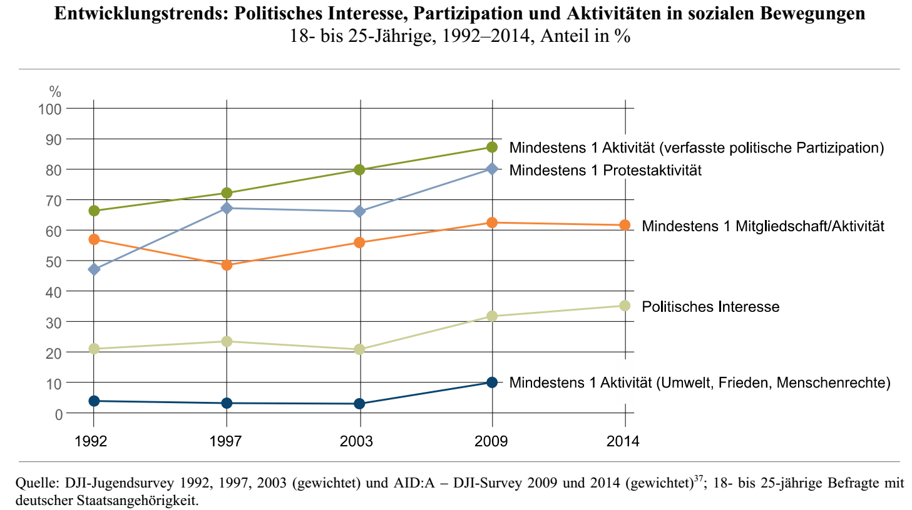
3.3 Mitbestimmung und Beteiligung
Jugendalter als Alter des Engagements und der Partizipation
Notes:
Mindestens 1 Aktivität (verfasste politische Partizipation): Bereits an Wahlen teilgenommen oder in einer Partei mitgearbeitet.
Mindestens 1 Protestaktivität: Bisher an (genehmigten oder nicht-genehmigten) Demonstrationen oder an Unterschriftensammlungen oder an
einem Boykott teilgenommen.
Mind. 1 Mitgliedschaft/Aktivität: AID:A 2009/2014: Frage: „Sagen Sie mir bitte, ob Sie in den folgenden Vereinen oder Verbänden aktiv sind.“
Nachfrage in AID:A 2009 bei jenen Befragten, die aktiv sind: „Und sind Sie dort Mitglied?“ AID:A 2014: nur Frage nach Aktivität in Vereinen/Verbänden. DJI-Jugendsurveys: Zuerst Frage nach Mitgliedschaft, dann nach Aktivität.
Politisches Interesse: Zusammenfassung der Befragten, die sich sehr stark oder stark für Politik interessieren (5-stufige Skala: sehr stark/stark/
mittel/wenig/überhaupt nicht).
Mindestens 1 Aktivität (Umwelt, Frieden, Menschenrechte): Aktivität/Teilnahme an Umweltschutz-, Friedensinitiativen, Menschenrechtsgruppen
oder Bürgerinitiativen.

Slide 31
3.3 Mitbestimmung und Beteiligung
Politische Aktivitäten/politisches Interesse junger Erwachsener
Zitate Jugendlicher:
„BürgermeisterInnen, Gemeinde- und OrtsvorsteherInnen müssen mit jungen Menschen im Gespräch bleiben. Der Blick von jungen Menschen ist zunächst vor allem auf ihren Nahraum gerichtet. Und ja, Jugendliche wollen gestalten. Aber sie wollen selbst entscheiden, welchem Thema sie sich widmen.“
„Politik muss jungen Menschen die Macht geben, ihre Interessen auch durchsetzen zu können. Das heißt, verlässliche Unterstützung ihrer Interessenvertretungen und bewusste Anpassung an jugendgemäßer Beteiligung.

Slide 32
3.3 Mitbestimmung und Beteiligung
Schichtspezifik des Engagements/ von Partizipation (18-25 Jährige)
 | untere und untere Mittelschicht | mittlere Mittelschicht | Obere Mittelschicht & Oberschicht
Ehrenamtlich tätig in mind. einem Bereich | 22,5% | 27,4% | 31,0%
n | 3.244 | 2.729 | 1.253
In den letzten 12 Monate an Wahlen teilgenommen | 70,7% | 80,6% | 86,0%
n | 2.689 | 2.002 | 700
Quelle DJI AIDA 2014, eigene Berechnungen
Notes:
Mindestens 1 Aktivität (verfasste politische Partizipation): Bereits an Wahlen teilgenommen oder in einer Partei mitgearbeitet.
Mindestens 1 Protestaktivität: Bisher an (genehmigten oder nicht-genehmigten) Demonstrationen oder an Unterschriftensammlungen oder an
einem Boykott teilgenommen.
Mind. 1 Mitgliedschaft/Aktivität: AID:A 2009/2014: Frage: „Sagen Sie mir bitte, ob Sie in den folgenden Vereinen oder Verbänden aktiv sind.“
Nachfrage in AID:A 2009 bei jenen Befragten, die aktiv sind: „Und sind Sie dort Mitglied?“ AID:A 2014: nur Frage nach Aktivität in Vereinen/Verbänden. DJI-Jugendsurveys: Zuerst Frage nach Mitgliedschaft, dann nach Aktivität.
Politisches Interesse: Zusammenfassung der Befragten, die sich sehr stark oder stark für Politik interessieren (5-stufige Skala: sehr stark/stark/
mittel/wenig/überhaupt nicht).
Mindestens 1 Aktivität (Umwelt, Frieden, Menschenrechte): Aktivität/Teilnahme an Umweltschutz-, Friedensinitiativen, Menschenrechtsgruppen
oder Bürgerinitiativen.

Slide 33
Das digital-vernetzte Leben Jugendlicher
3.4 Digitalisierung
Mediatisierung und (mobile) Digitalisierung:
  Selbstverständlicher Teil des Lebensalltags Jugendlicher, Schon mit Ende der Kindheit vollständige Einbindung
  Smartphone: „Schaltzentrale“ der Lebensführung
  Jugendliche sind durch die mobile Kommunikation „always connected“. (parallel mit Einzelnen und Gruppen)
  On- und Offline-Leben ist für Jugendliche nicht mehr voneinander zu trennen, reale und virtuelle Lebensräume verschränken sich auf vielfältige und dynamische Weise.

Slide 34
3.4 Digitalisierung
Zitate Jugendlicher (15. Kinder- und Jugendbericht):
„Ohne das Handy läuft bei mir gar nichts mehr.“ „Wenn man es nicht hat, fehlt irgendetwas.“ „Ich bin über das Internet mit Freunden verbunden.“ „Ich bin online, um mit der Familie in Verbindung zu sein.“
„Wenn ich mal nicht klar komme und zu Hause keine Hilfe bekomme, schreibe ich das ins Internet.“ „Das Internet beantwortet ziemlich schnell ganz viele Fragen und verbindet auch ganz viel.“
„Das ist so ein Zwang, dass man irgendwie an das Handy ran muss, dass es piep, piep macht und dass man sofort rangeht.“ „Bei uns gibt es auch oft ein Spiel: wir legen alle unsere Handys in die Mitte und wenn das jemand anfasst, muss er die Runde ausgeben.“
„Ich finde es krass zu wissen, dass die alles von mir wissen.“
„Da gibt es öfters mal so eine Art Streit, wenn es heißt, mein Bild hat so und so viele Likes und ich hab so und so viele Follower.“
„Im Internet ist jedermann ein Rambo, da kann sogar ein Zehnjähriger den großen Macker spielen und mit vulgären Beleidigungen kommen.

Slide 35
3.4 Digitalisierung
Smartphone – Besitz nach Alter (in %)
Medienpädagogischer Forschungsverbund Südwest / JIM-Studie 2016, S. 32

Slide 36
3.4 Digitalisierung
Ermöglichungsraum und Risiko gleichzeitig:
  Digitales Leben als Ort der Selbstpräsentation, der Erprobung, der Vernetzung, des Informationsgewinns, der Teilhabe, der Herstellung und des Erhalts sozialer Räume und soziale Beziehungen → Orte der Chancen
  Soziale Inklusion nur unter Preisgabe von persönlichen Daten, Risiko der Erfahrung von Diskriminierung/Mobbing, Risiko auch der Erfahrung von „Mißbrauch“
  Herausforderung für Jugendlichen: sich (selbst) qualifizieren und schützen
→ Jugendgerechte Netzpolitik notwendig

Slide 37
4. Institutionelle Rahmungen der Jugendphase
Schule/Ganztagsschule
Kinder- und Jugendarbeit

Slide 38
4.1 Schule
Schule als umfassender und von einer Mehrheit der Jugendlichen positiv bewerteter Ort
Veränderung der klassischen Teilung: Vormittags Halbtagsschule – Nachmittag der organisierten oder informellen organisierten Freizeit
verschiedene historischer Wandlungsprozesse
  Demographischer Wandel
  Steigender Anteil Sek II/AbiturientInnen
  Ganztagsschulausbau
  G8-Umstellung in Gymnasien
  Testorientierung/Vergleichtest……
  Weiter steigende Bedeutung von höheren Qualifikationen
→ Subjektiv steigendes Belastungsempfinden und
stärkere zeitlich Einbindung in Schule

Slide 39
Ganztagsschule im Jugendalter?
4.1 Schule
Die Debatten über Ganztagsschulen …
„... wurden bislang von allen Seiten in einer auffälligen Vernachlässigung der Altersfrage der Heranwachsenden geführt. Die Ganztagsschule wurde auf der einen Seite dabei ebenso selbstverständlich ohne Beachtung des Alters der Schülerinnen und Schüler befürwortet, wie auf der anderen Seite auch die Bedenken gegen eine allzu starke Ausweitung einer ganztägigen Schule altersfrei formuliert wurde.“ (15. KJB)

Slide 40
4.1 Schule
Teilnahme an Ganztagsangeboten nach Altersjahrgängen sowie Zeit in der Schule
(Deutschland 2014, Anteil in %)
Quelle AID:A II 2014, Daten gewichtet n=7677; eigene Berechnungen (15. KJB, S. 383)

Slide 41
4.1 Schule
Ausstieg aus der Ganztagsschule mit steigendem Alter
Kritik: Fehlende Jugendorientierung (im Sinne von fehlenden Freiräumen, fehlender Orientierung der Ganztagsschule an Interessen Jugendlicher, wenig „passender“ Angebote bzw. stärkeres Interesse für andere organisierte Aktivitäten)
Je umfassender die zeitliche Einbindung (Ganztagsschule, G 8) desto wichtiger ist Jugendlichen zudem ernsthafte Mitbestimmung, die in der Schule generell als sehr gering eingeschätzt wird.

Slide 42
4.1 Schule
Ausgewählte Zitate Jugendlicher zur Ganztagsschule
„Um sich an der Schule wohlzufühlen, braucht es mehr Mitbestimmungsmöglichkeiten. Der Lebensort sollte selbst mitgestaltet werden können. Im ‚Freizeitbereich‘ der Schule sollten sich Gruppen selbst organisieren können […]“
„Ich wünsche mir kreativere Ansätze für Ganztagsschulen. Sinnvoll wäre bspw. eine Doppelspitze an Schulen, die aus Schulleitung und pädagogischer Leitung besteht. Eine Aufgabe der pädagogischen Leitung wäre für mich ganz klar, Methoden zu entwickeln, um die Schülerschaft angemessen in die Gestaltung des Ganztagsbetriebes einzubinden.“
„Leider sind die Angebote oft für die jüngeren Schülerinnen und Schüler oder für alle gleichzeitig gestaltet, was den älteren Schülerinnen und Schülern unzureichend ist.“

Slide 43
4.2 Kinder- und Jugendarbeit
Besuch von Jugendzentrum/Jugendtreffs in den letzten 12 Monaten (Deutschland 2014)
Quelle AID:A II 2014, Daten gewichtet n=7677; eigene Berechnungen (15. KJB, S. 383)
Notes:
Überproportional vertreten: Jüngere, Jungen, Jugendliche aus Familien mit
Migrationshintergrund, aus Elternhäusern ohne akademischen Abschluss

Slide 44
4.2 Kinder- und Jugendarbeit
Regelmäßige Teilnahme an Aktivitäten/Angeboten ausgewählter (Jugend)Organisationen
Deutschland 2014, in %
Quelle AID:A II 2014, Daten gewichtet n=7.949; eigene Berechnungen (15. KJB, S. 385)

Slide 45
4.2 Kinder- und Jugendarbeit
Zitate Jugendlicher:
„Wir haben extra eine eigenständige Jugend gründen dürfen, um unsere Freizeit selbst gestalten zu können. Wir lernen hier, selbstverantwortlich Regeln aufzustellen und einzuhalten. Manche von uns machen jetzt den Trainerschein für den karnevalistischen Tanzsport, andere haben die JuleiCa-Ausbildung gemacht, um auch anderen Kindern und Jugendlichen die Möglichkeiten zu geben, außerhalb der Schule ihr Ding zu machen.“
„Ehrenamtliche und Hauptamtliche in der Jugendarbeit sollten stärker dafür sensibilisiert werden, wie man Veranstaltungen und Angebote so gestaltet, dass alle Jugendlichen entsprechend ihren Fähigkeiten daran teilnehmen können (z. B. als Teil der JuleiCa-Ausbildung).“

Slide 46
Entgrenzungstendenzen (I) innerhalb der Jugendarbeit
4.2 Kinder- und Jugendarbeit
Vielfalt
Fließende Übergänge
vor Ort eindeutige Trennung zwischen verbandlicher, offener und kultureller Kinder- und Jugendarbeit oft kaum noch möglich
mehr und mehr Mischformen in den Angebotsprofilen

Slide 47
Entgrenzungstendenzen (II): Schnittstellen zu anderen Feldern
4.2 Kinder- und Jugendarbeit
→ in puncto Personalstellen, Orte und Infrastruktur, Zielgruppen, Arbeitsformen, Handlungslogiken
Jugendsozialarbeit/
Schulsozialarbeit
Ganztagsschule/
-betreuung
Kinder- und Jugendarbeit
Berufs-förderung
Gesundheits-förderung
Präventions-programme
Hilfen zur Erziehung

Slide 48
Ausgewählte Herausforderungen der Kinder- und Jugendarbeit
4.2 Kinder- und Jugendarbeit
Der Inklusionsanspruch und die Kinder- und Jugendarbeit
Ganztagsschule und Nachmittagsbetreuung von Schulkindern: Risiken und Chancen für die Kinder- und Jugendarbeit
Kinder- und Jugendarbeit als Lernort zwischen informellen Lernprozessen und Zertifikationserwartungen
Politische Interessenvertretung von Jugendlichen
Freiräume von Jugendlichen
Politische Bildung als alte Herausforderung in neuen Kontexten

Slide 49
5. Zusammenfassende Thesen
Kapitel 8:
Jugend ermöglichen –
Plädoyer für eine neue Jugendorientierung

Slide 50
Kapitel 8: Jugend ermöglichen – Plädoyer für eine neue Jugendorientierung
8.1 Jugend in gesellschaftlicher und politischer Verantwortung
Jugend als eigenständige Lebensphase ermöglichen!
Neben Qualifizierung auch Verselbstständigung und Selbstpositionierung als Kernherausforderungen der Jugendphase ernst nehmen.
Verlängerung der Jugendphase ins Erwachsenenalter bedeutet auch verschiedene Übergangsphasen zu berücksichtigen
Anhaltende soziale Ungleichheit im Jugendalter
Pluralisierung des Jugendalters durch migrationsbedingte Vielfalt
Chancen und Unwägbarkeiten einer globalisierte Gesellschaft
Digitale Ermöglichungsraum, aber auch Herausforderung für Jugendmedienpolitik
Ringen um Freiräume: Auch Umwege und „Nicht- Linearitäten“ wertschätzen
Bedarf der Neugestaltung politischer Bildung
Beteiligung als Voraussetzung demokratischer Aneignungsprozesse
Transparenz für die Rechte junger Menschen
Geflüchtete als Jungen Menschen sehen

Slide 51
Kapitel 8: Jugend ermöglichen – Plädoyer für eine neue Jugendorientierung
8.2 Das institutionelle Gefüge
Jugend in und um Ganztagsschulen ermöglichen
Mit Ganztagsschulen sozialer Benachteiligung entgegenwirken
Ganztagsschule als Ort von Beteiligung konzipieren
Kinder- und Jugendhilfe als verantwortungsvolle Mitgestalterin der Ganztagsschulen
Jugend durch Jugendarbeit ermöglichen
Jugendarbeit als Ort von Beteiligung/politischer Bildung konzipieren
Sozialpolitische Verantwortung der Jugendarbeit ausgestalten
Jugendarbeit – auch Beitrag zur Weiterentwicklung der Ganztagsschulen
Jugend ermöglichen in prekären Lebenskonstellationen
Soziale Dienste überprüfen und systematisch absichern
Geflüchtete Menschen sind zu hohen Anteilen Jugendliche und junge Erwachsene

Slide 53
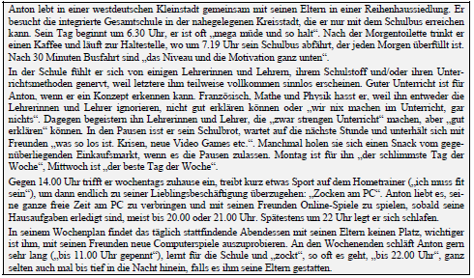
Wochenplan, Beispiel

Slide 54
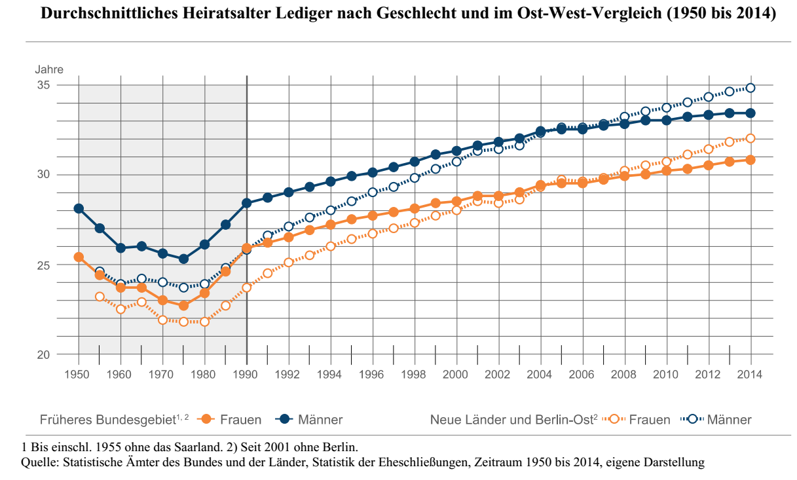
Wochenplan, Beispiel

